Slide 1
ПОЛИТИКА В ОБЛАСТИ КАЧЕСТВА И БЕЗОПАСНОСТИ ПРОДУКЦИИ
ОГБУ «Трубетчинский психоневрологический интернат»
СТРАТЕГИЧЕСКОЙ ЦЕЛЬЮ столовой ОГБУ «Трубетчинский
психоневрологический интернат» является:
- приготовление безопасных продуктов питания для потребления …
обеспечение соответствия продукции требованиям Технического регламента Таможенного союза ТР ТС 021/2011 «О безопасности пищевой продукции»
- постоянное улучшения качества продукции.
ЗАДАЧИ КОМПАНИИ
Совершенствование основных качественных характеристик
всех видов продукции.
2. Непрерывное развитие средств производства на основе
совершенствования технологий.
3. Гарантия безопасности продукции, постоянный анализ опасных
факторов, жесткий контроль параметров техпроцессов в критических контрольных точках в соответствии с международными требованиям и правилами, действующими в России.
4. Улучшение организационных структур и методов, повышающих
личную заинтересованность и ответственность поваров, шеф-повара
и руководителей за качество и безопасность продукции на всех стадиях производственного процесса.
5. Обеспечение безопасности продукции.
ОСНОВНЫМ ПРИНЦИПОМ Политики в области качества и безопасности
продукции столовой ОГБУ «Трубетчинский психоневрологический интернат» является принцип постоянного улучшения качества и повышения безопасности.
Реализация политики в области качества и безопасности продукции достигается: управлением опасными факторами биологического, химического и физического происхождения, влияющими на безопасность продукции, на основе принципов ХАССП (анализ рисков и критические контрольные точки); поддержанием в действии и совершенствованием системы ХАССП в соответствии с требованиями ТР ТС 021/2011, ГОСТ Р 51705.1; использованием высококачественного сырья и материалов; организацией контроля и испытаний продукции на всех этапах производства в объеме, обеспечивающем полное соответствие продукции российским и мировым стандартам; организацией необходимой системы контроля;
РУКОВОДСТВО ОГБУ «ТРУБЕТЧИНСКИЙ ПСИХОНЕВРОЛОГИЧЕСКИЙ ИНТЕРНАТ» В ЛИЦЕ ДИРЕКТОРА ПРИНИМАЕТ НА СЕБЯ ОТВЕТСТВЕННОСТЬ ЗА РЕАЛИЗАЦИЮ ПОЛИТИКИ В ОБЛАСТИ КАЧЕСТВА И БЕЗОПАСНОСТИ ПРОДУКЦИИ.

Slide 2
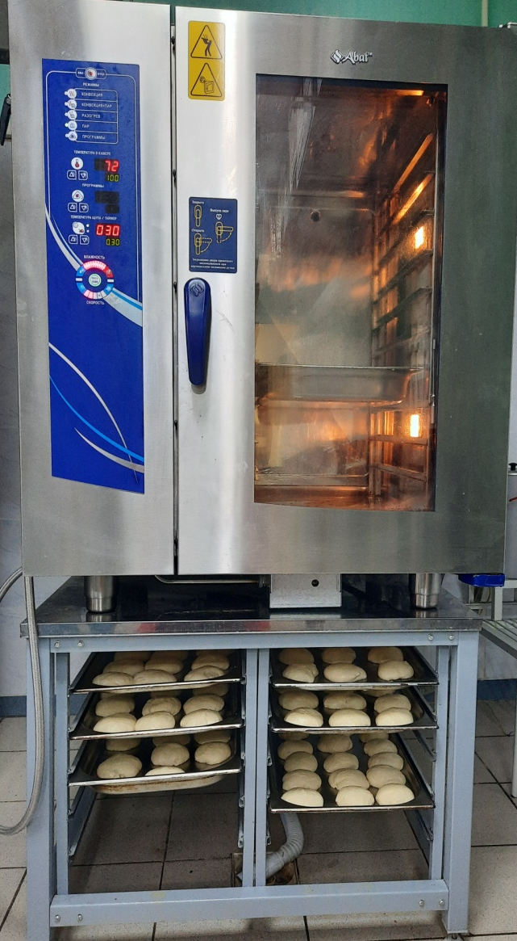
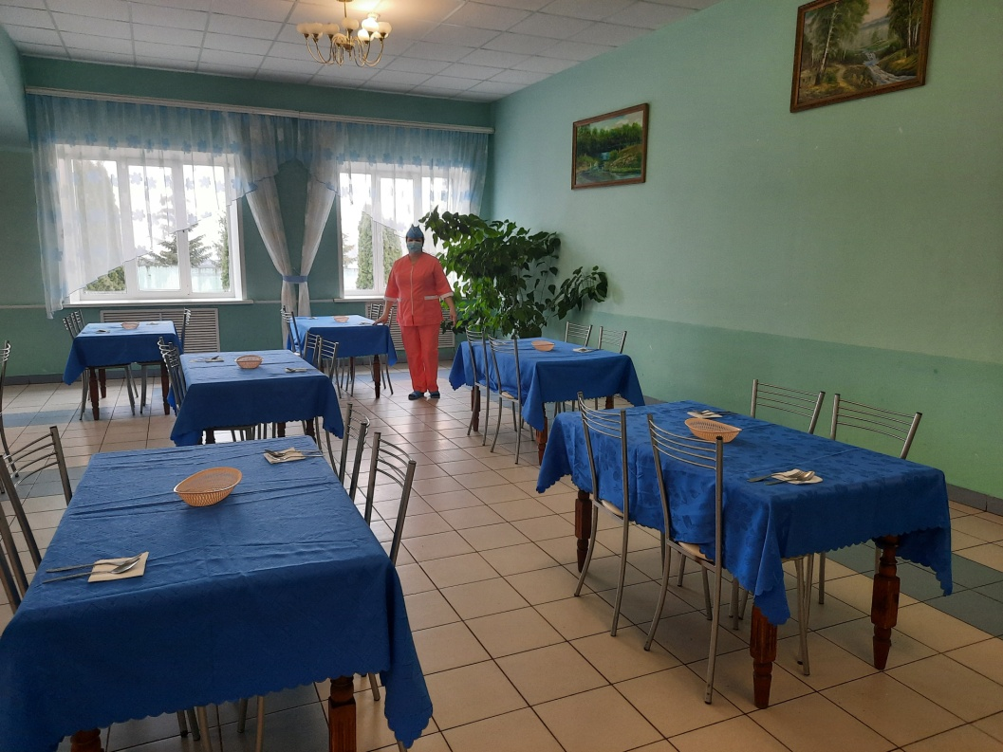
В нашем интернате
большое значение
уделяется приему
и качеству продукции,
а также внимание на
приготовление блюд

Slide 5
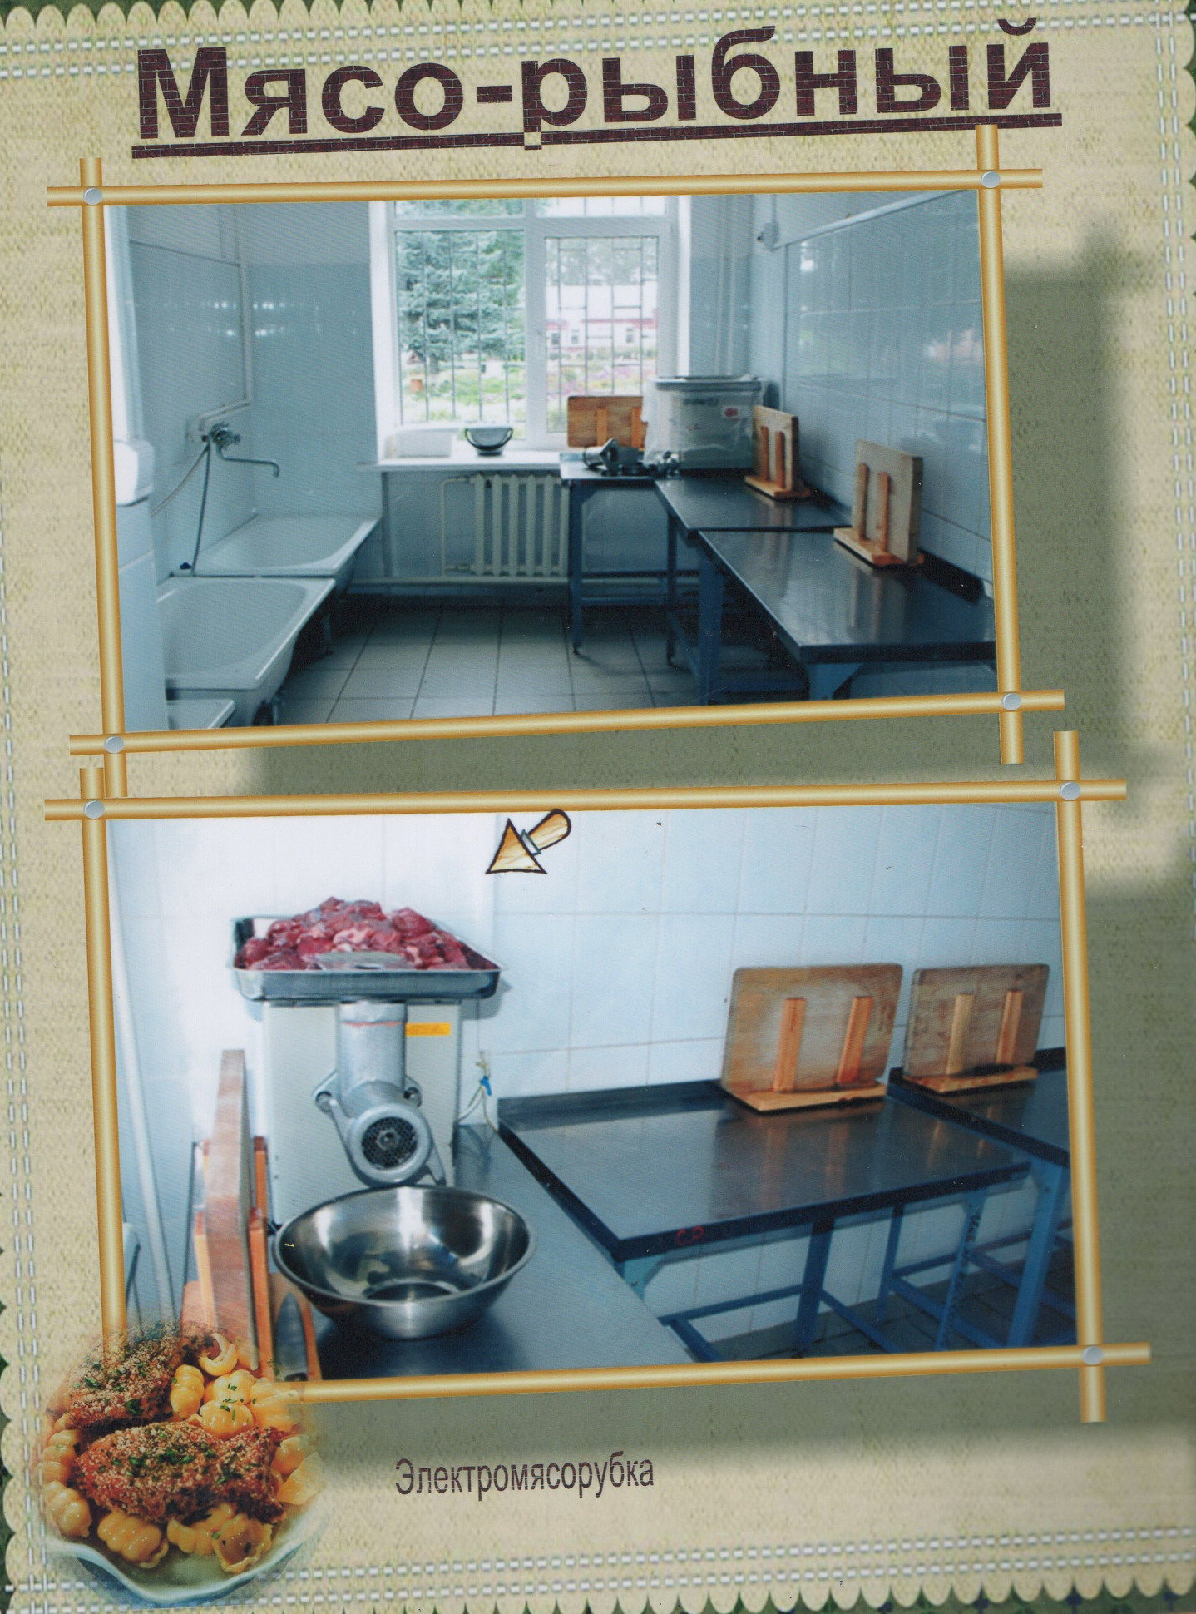

Slide 6
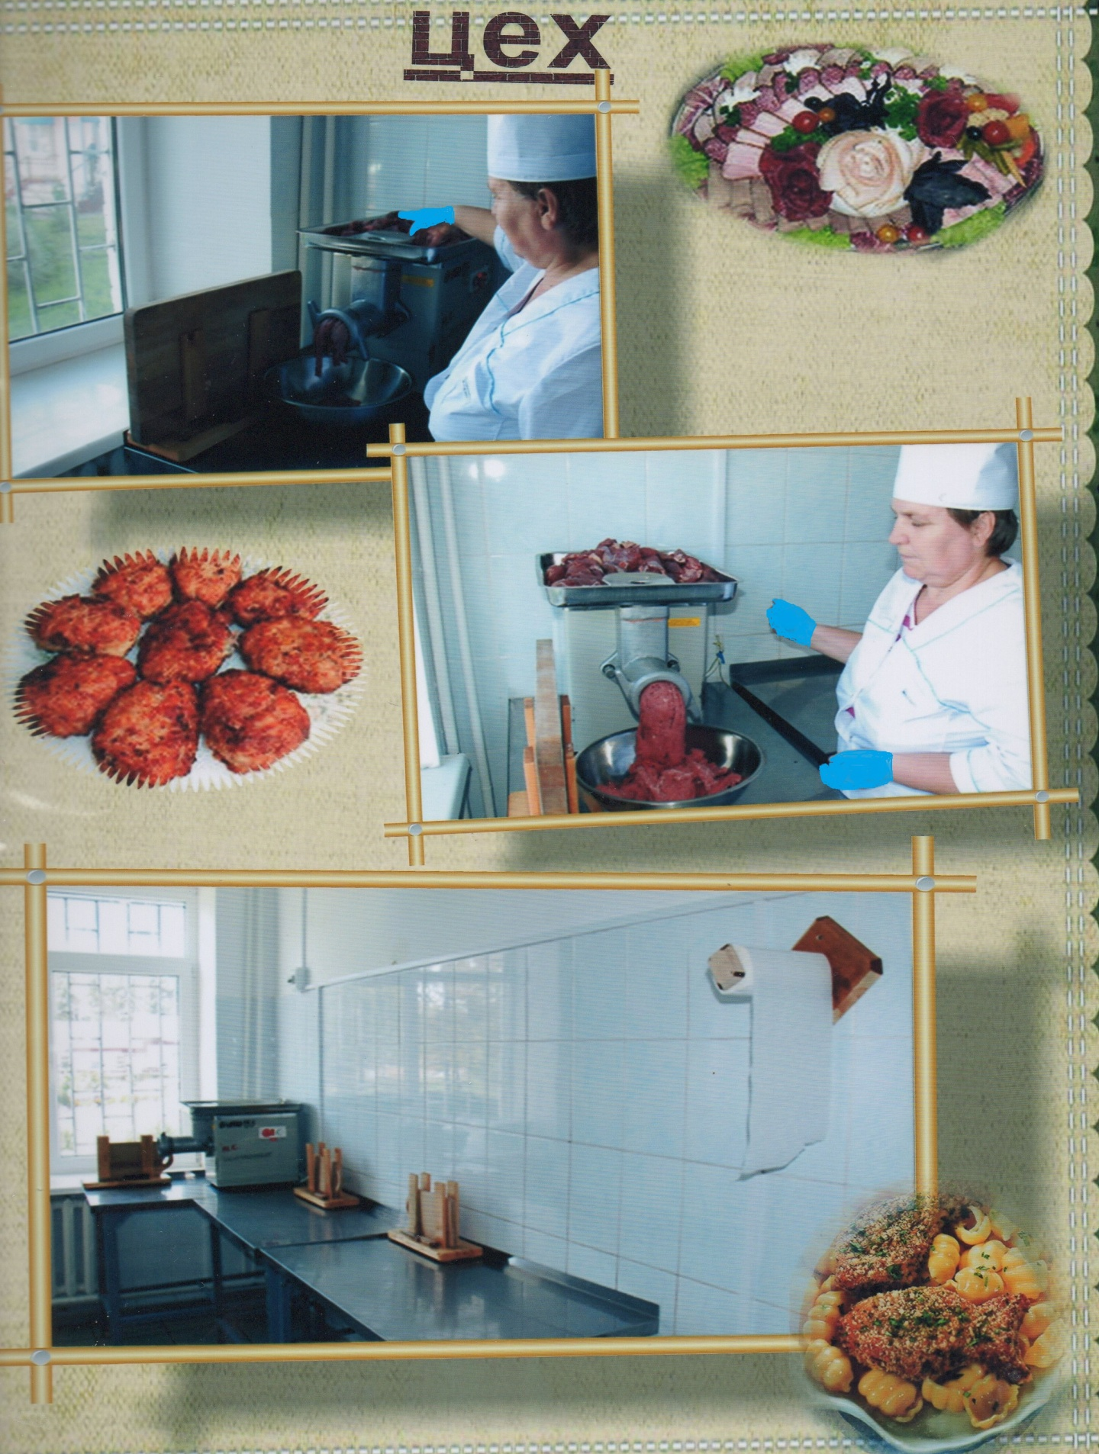

Slide 7
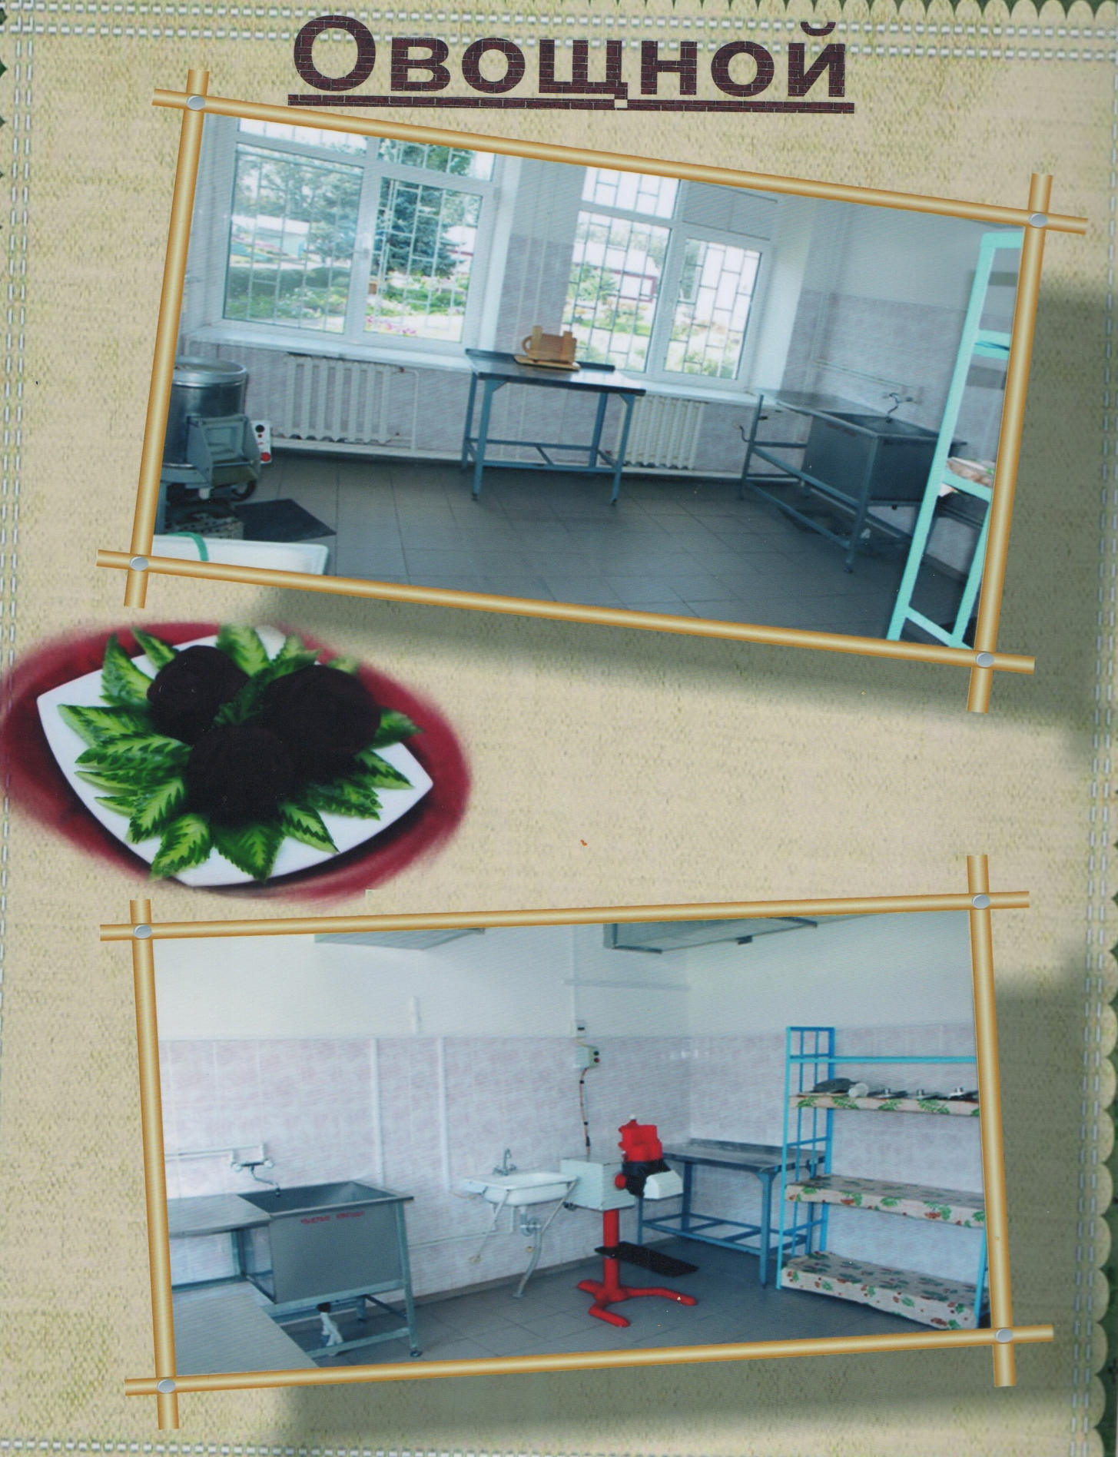

Slide 8
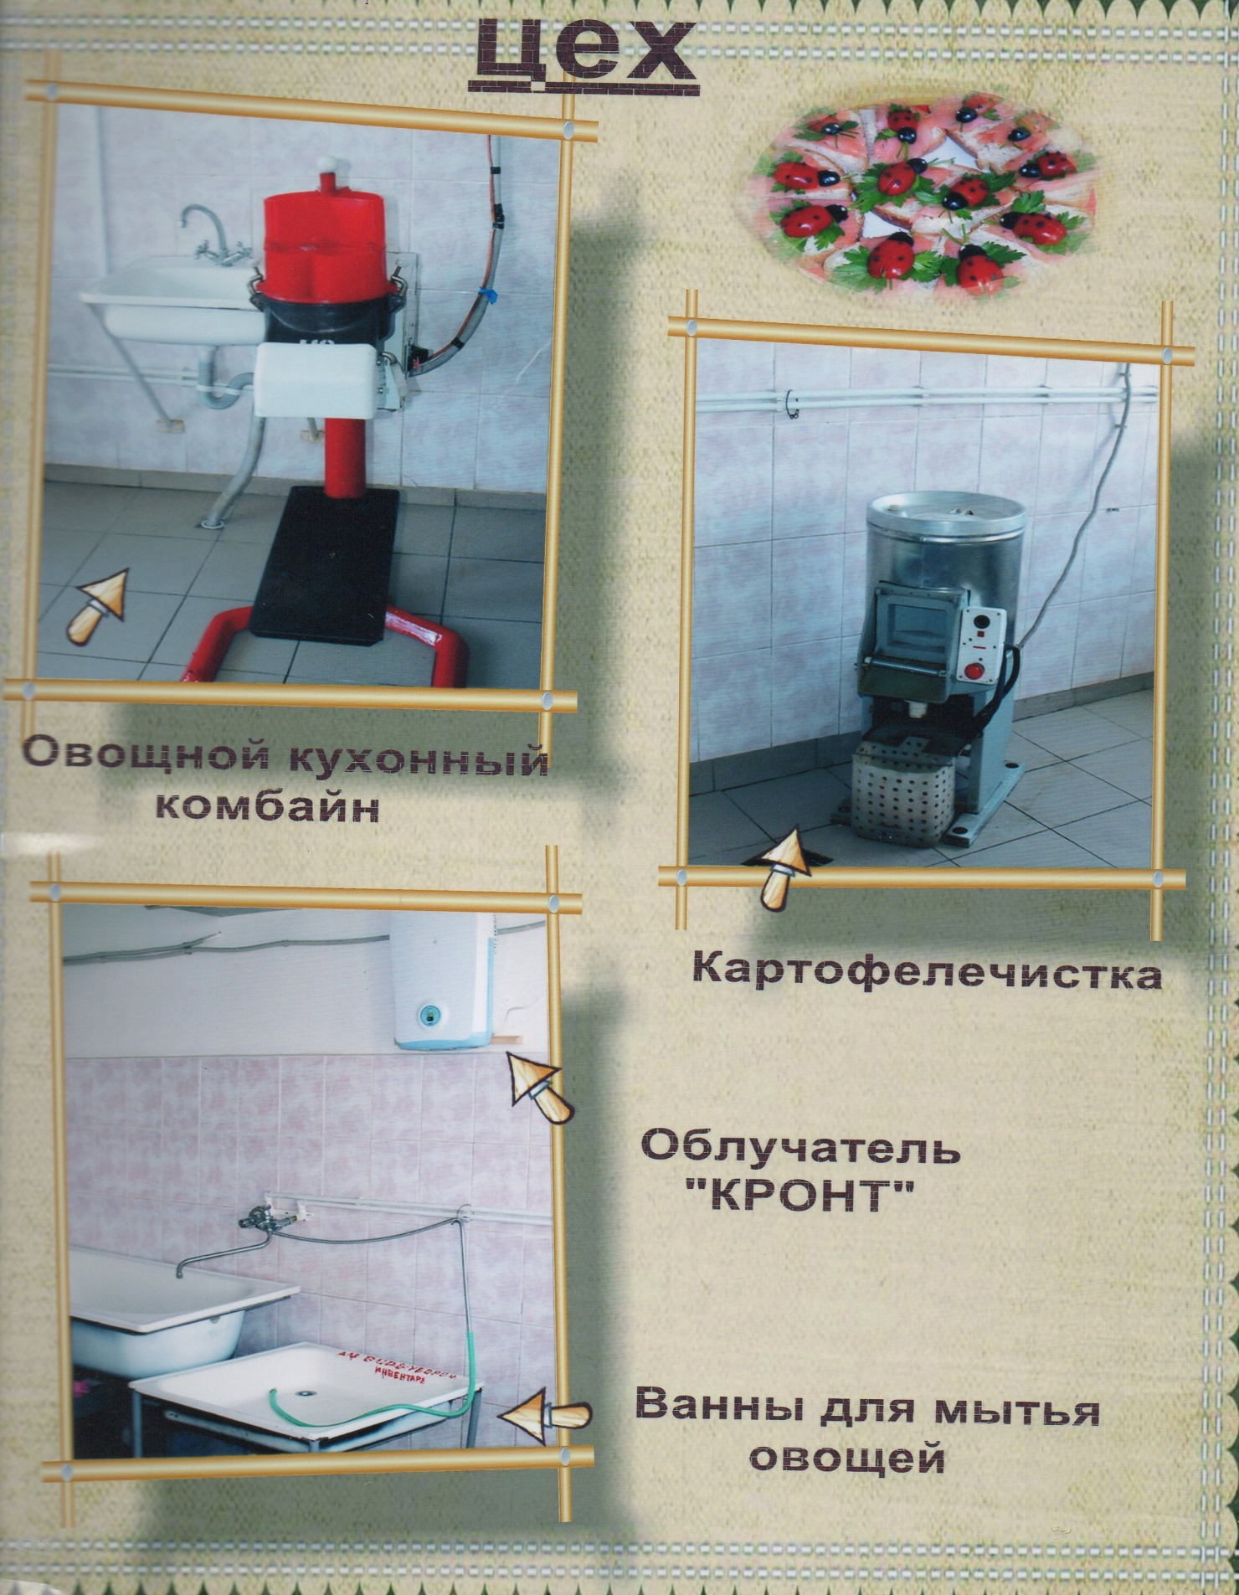

Slide 9
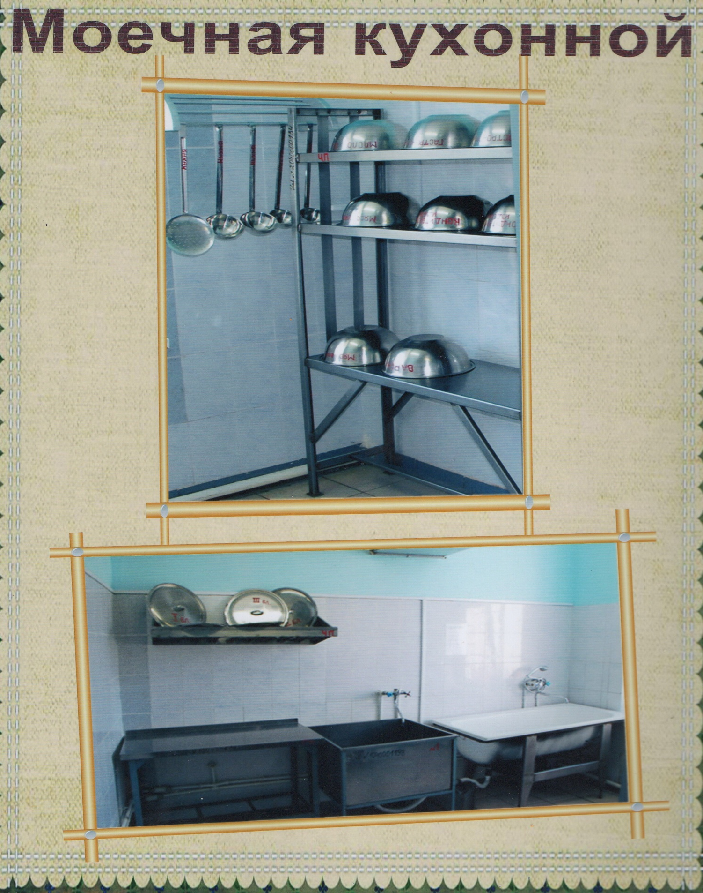

Slide 10
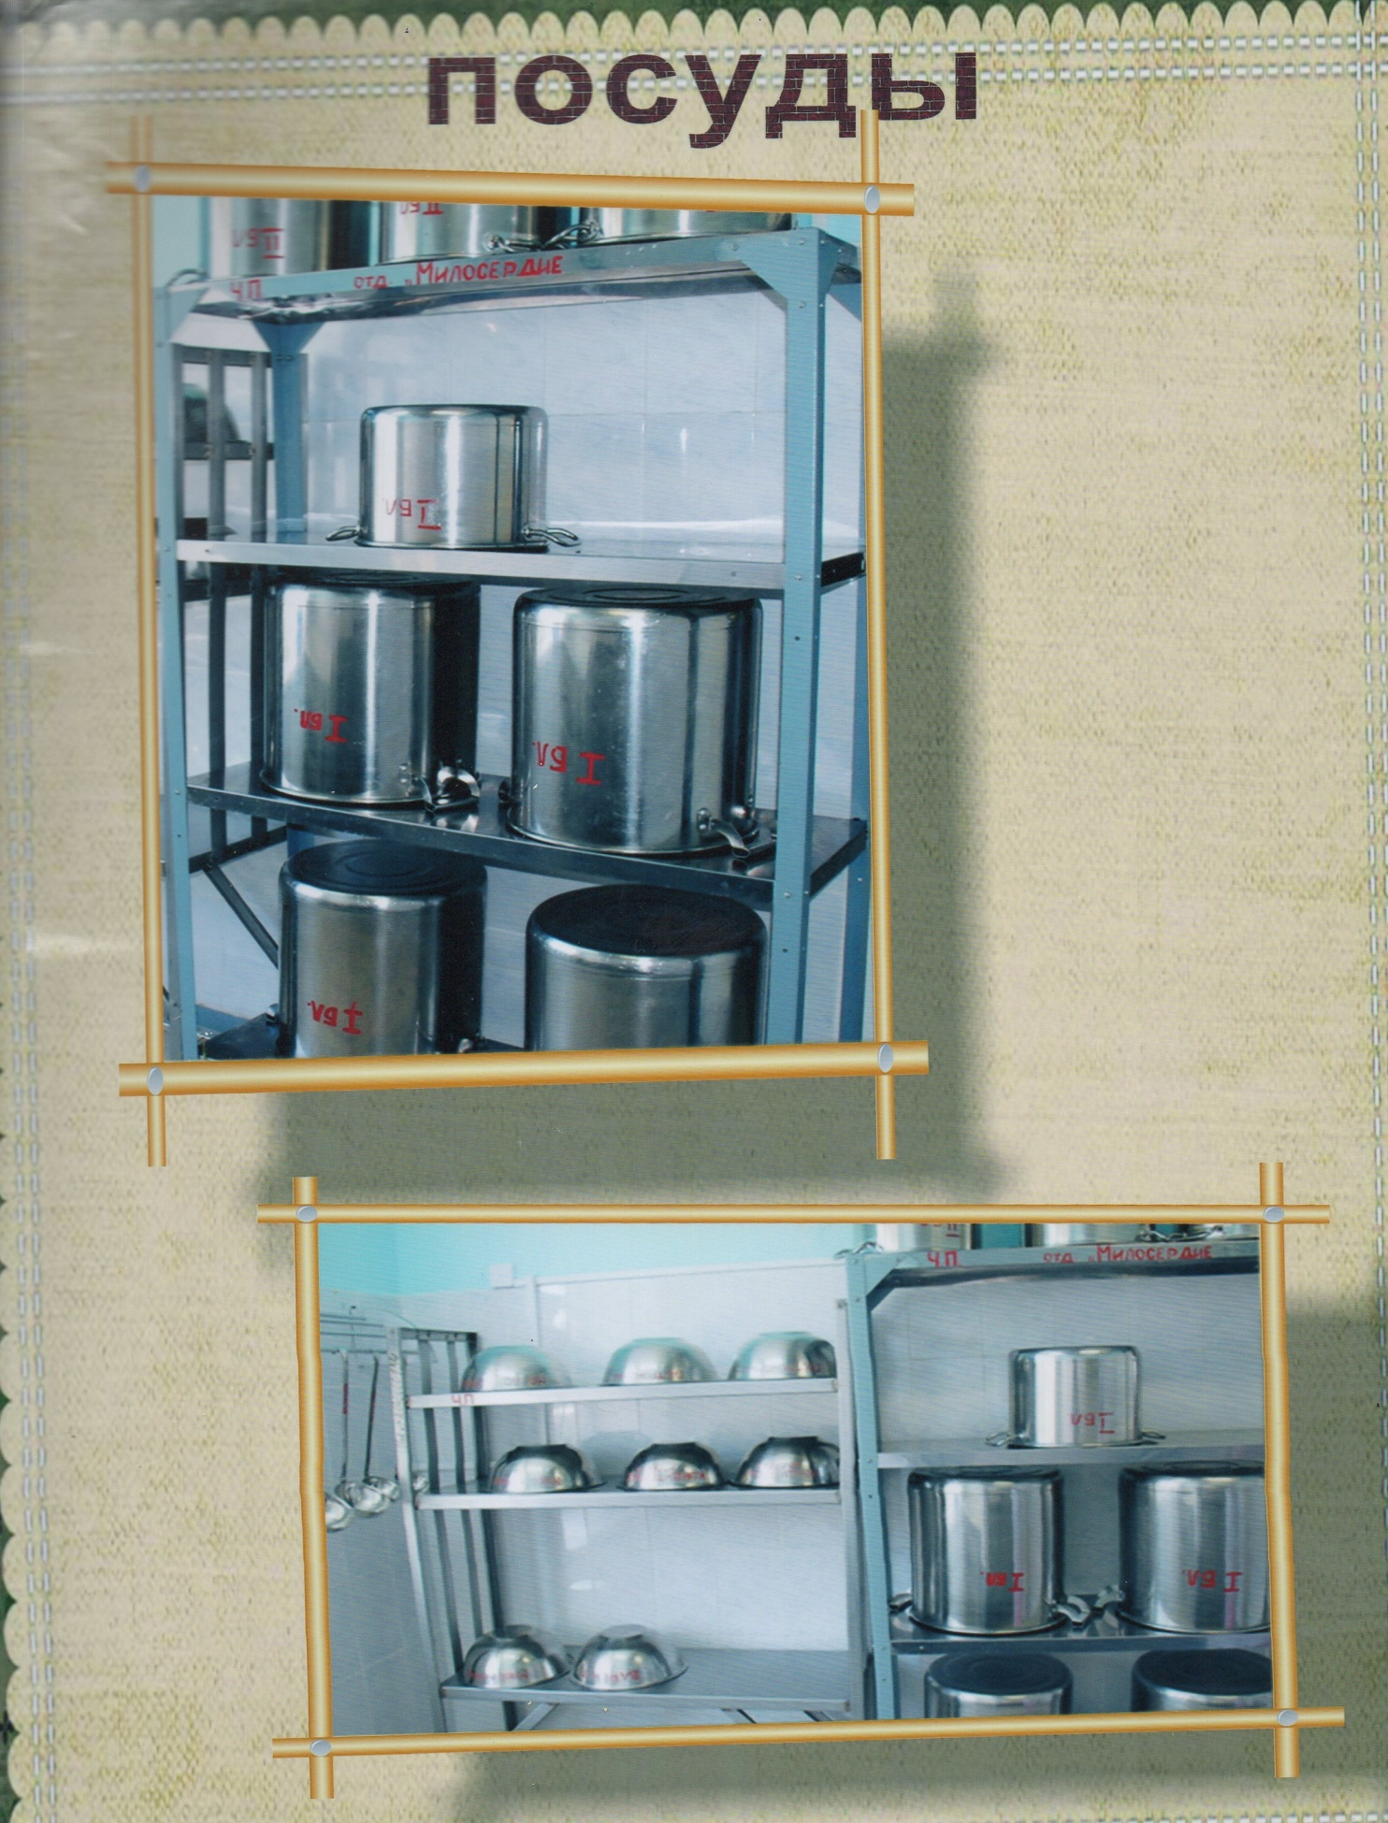

Slide 13
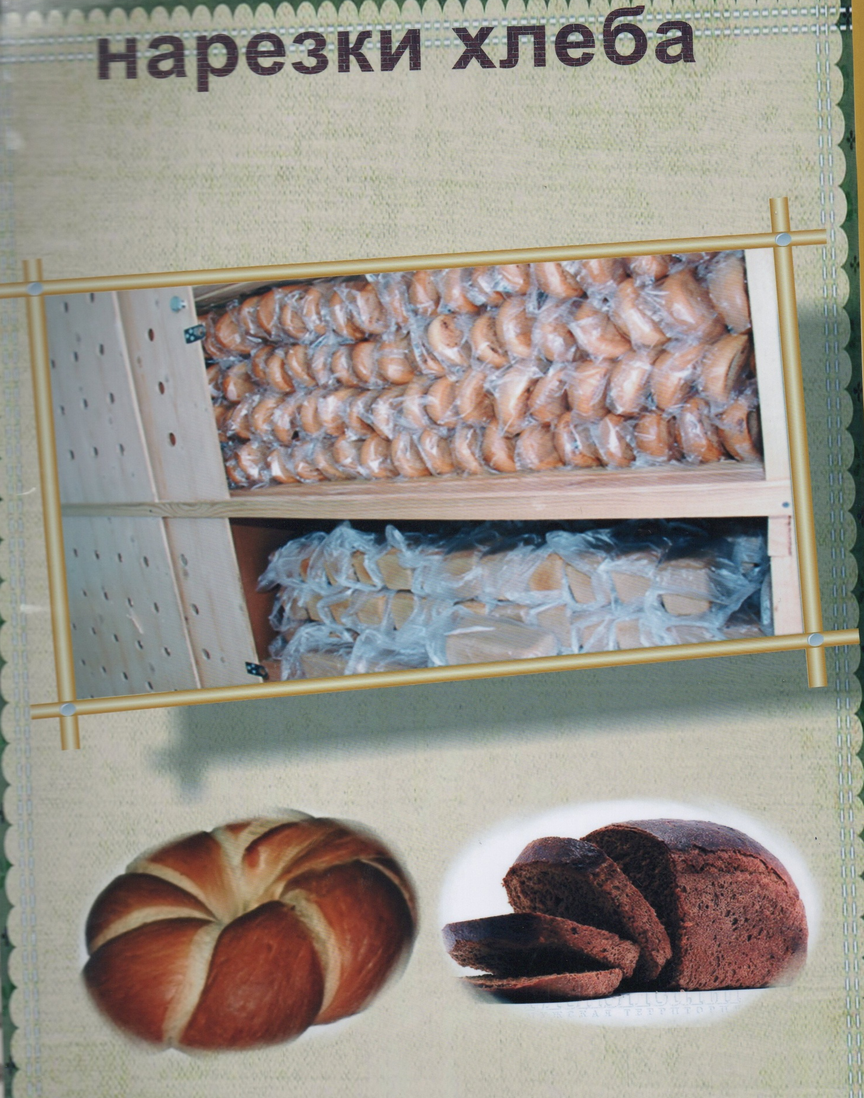

Slide 14
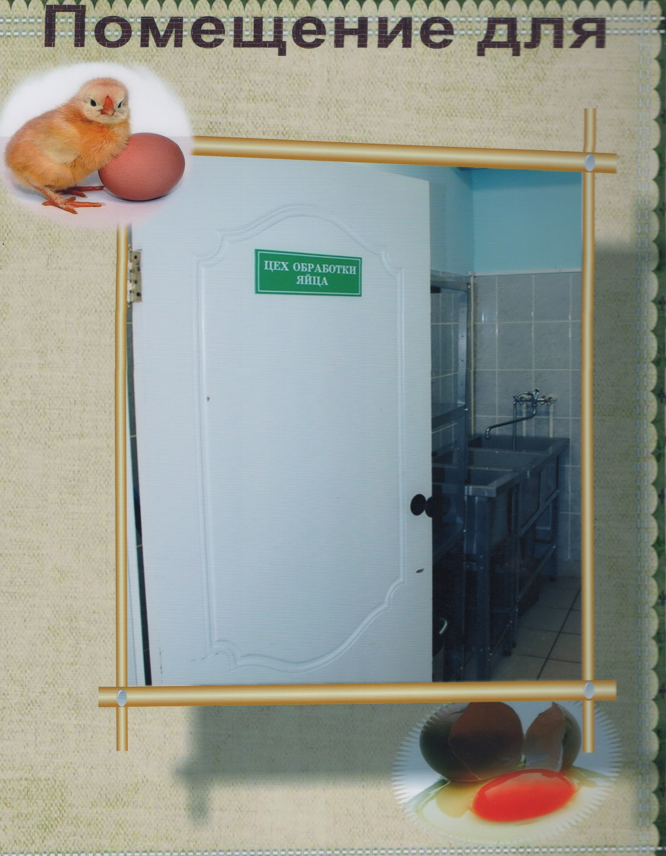

Slide 16
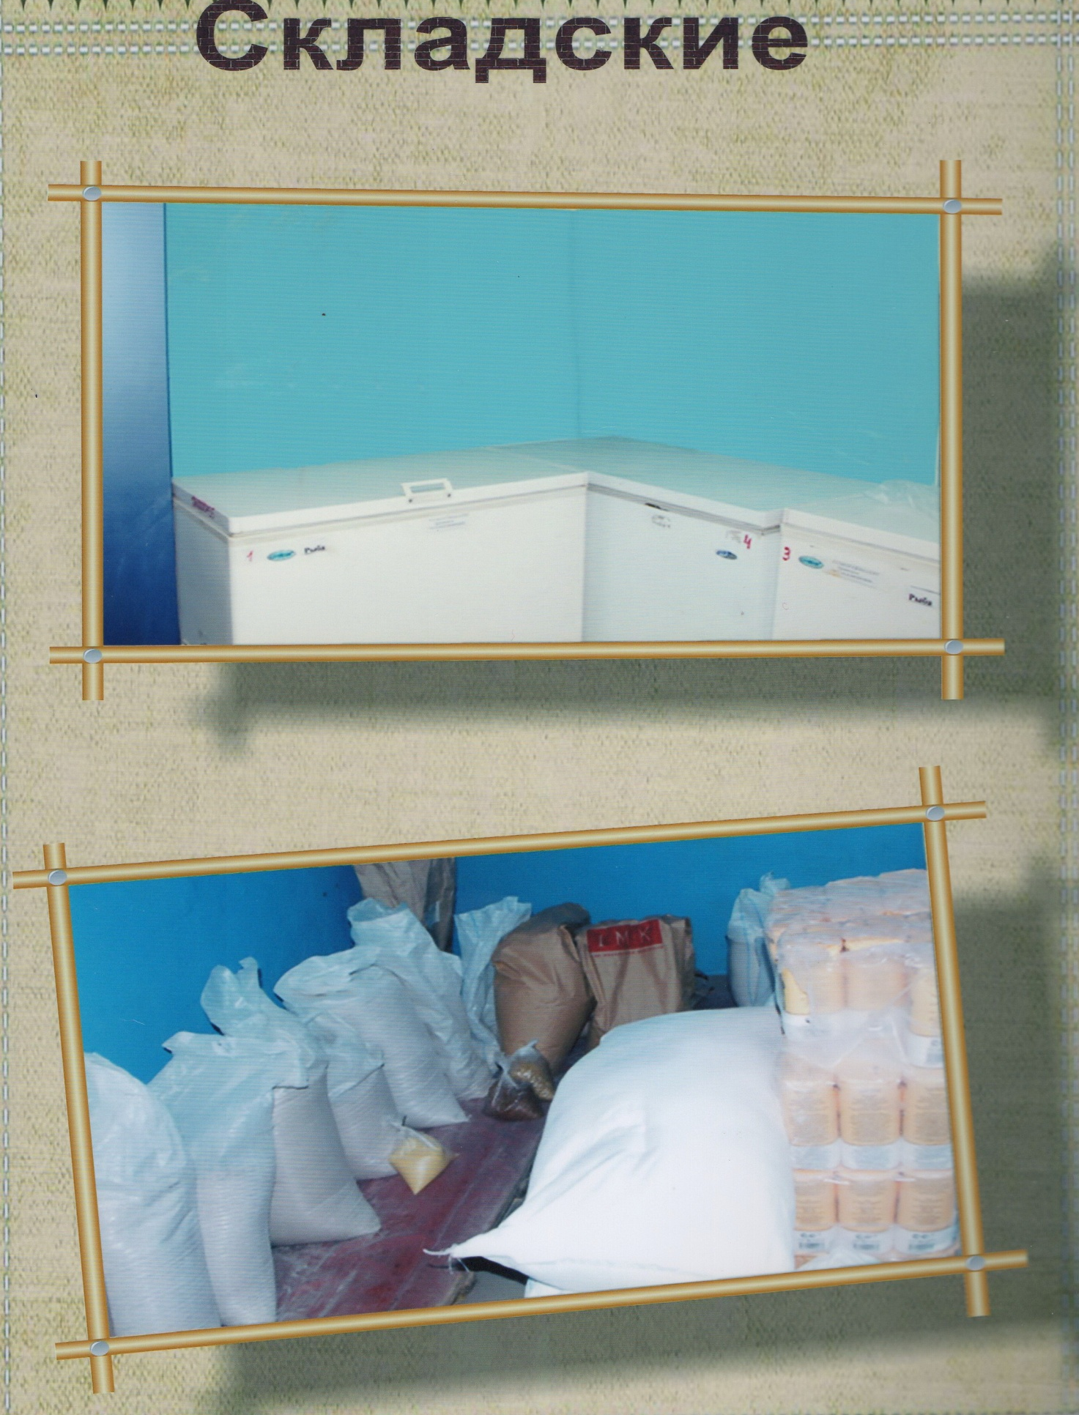

Slide 17
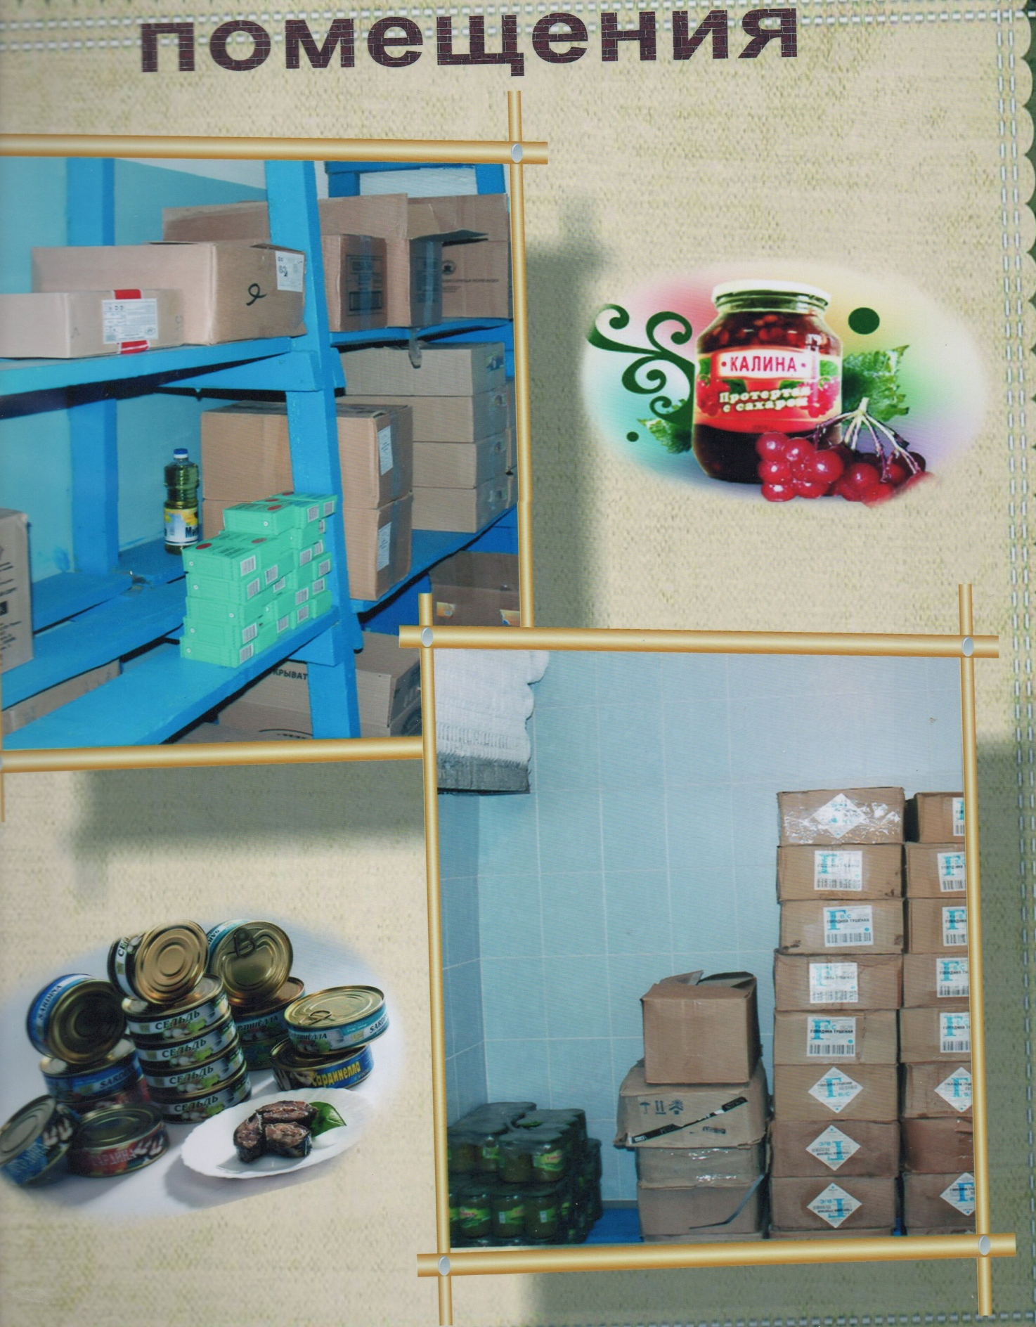

Slide 18
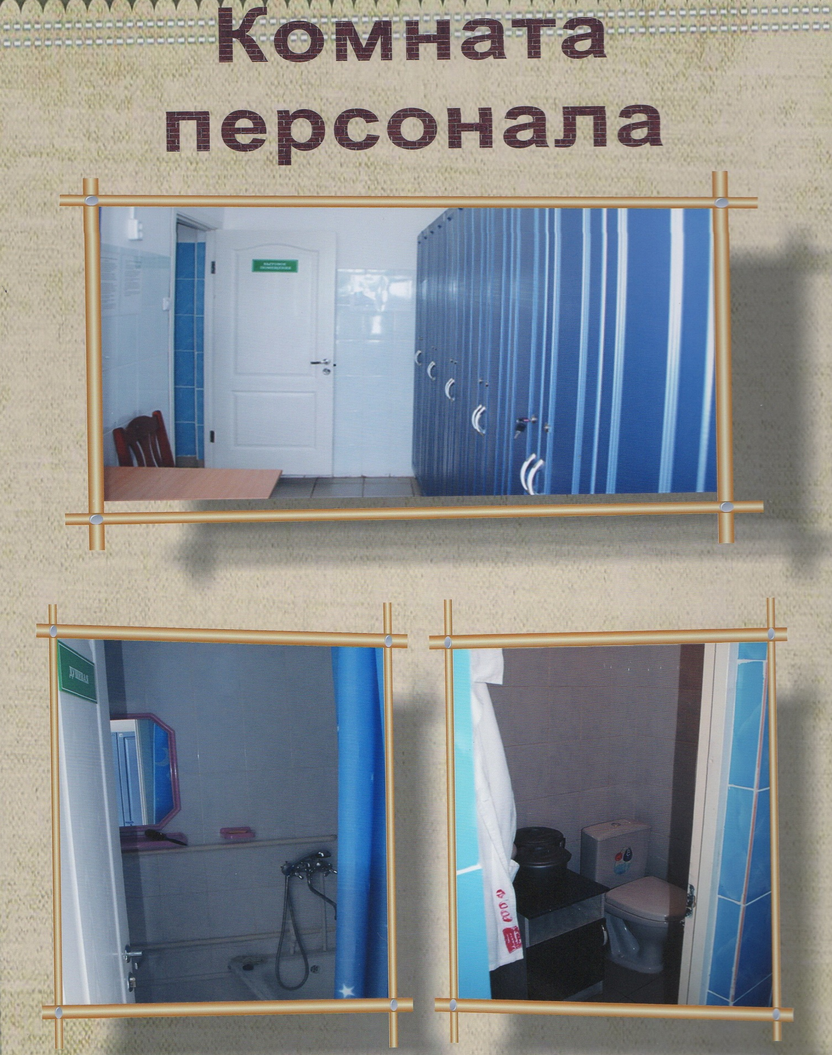

Slide 19
